Slide 1
软件设计与体系结构
第8章 结构型模式
8.2 组合模式
(COMPOSITE)

Slide 2
1.意图
  将对象组合成树形结构以表示“部分-整体”的层次结构。Composite使得用户对单个对象和组合对象的使用具有一致性。

Slide 3
2.动机
在绘图编辑器和图形捕捉系统这样的图形应用程序中，用户可以使用简单的组件创建复杂的图表。用户可以组合多个简单组件以形成一些较大的组件，这些组件又可以组合成更大的组件。

Slide 4
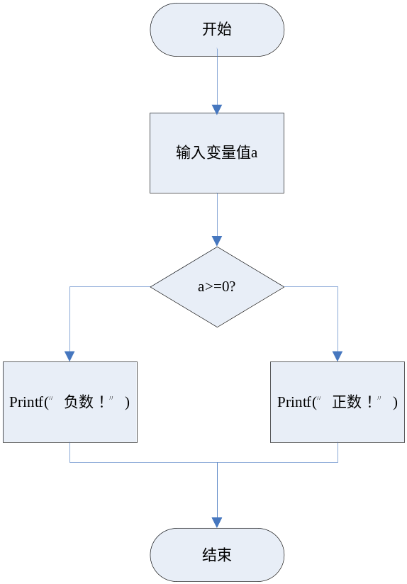
例如，下面的图形绘制软件中绘制的一个程序流程图：
图中各种符号都可以单独被操作，也可以选中其中的几个一起被操作，或者整体被选中被操作。
按照面向对象的分析、设计：
1）第一步分析类有哪些：线、方框、圆角方框、菱形、文本，等等。
2）第二步往类中添加成员属性、成员函数：
线类中的成员属性：？？？？？
线类中的成员函数：？？？？？
方框类中的成员属性：？？？？？
方框类中的成员函数：？？？？？
文本类中的成员属性：？？？？？
文本类中的成员函数：？？？？？
。。。。。。。。。
3）第三步画出上述类的类图。
线类的类名称：Line
方框类的类名称：Rectangle
文本类的类名称：Text
………..

Slide 5
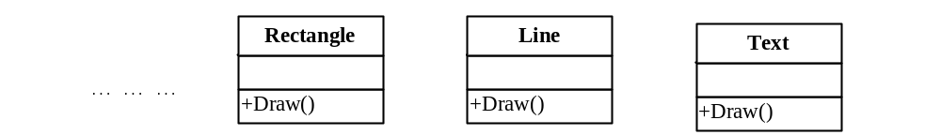
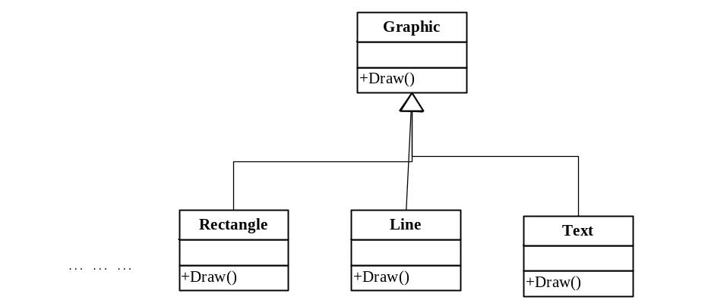
类图：
4）第四步，对类进行进一步的分析设计。
各种符号被操作的种类：被移动，被放大，被缩小，被显示，被选中，。。。
各种符号相同的操作，被抽象为类中的成员函数时，应该有相同的接口声明，例如：被显示，抽象为Draw()接口，所有类中的接口都相同。
因为所有类都有相同的接口声明，所以需要父类Graphic为所有子类声明共同的成员属性及成员函数。类图调整如下：

Slide 6
5）第五步，检查上述类图中表达的信息是否包含了需求描述中的所有内容：
需求描述:图中各种符号都可以单独被操作，也可以选中其中的几个一起被操作，或者整体被选中被操作。
还有没有解决的需求描述。

Slide 7
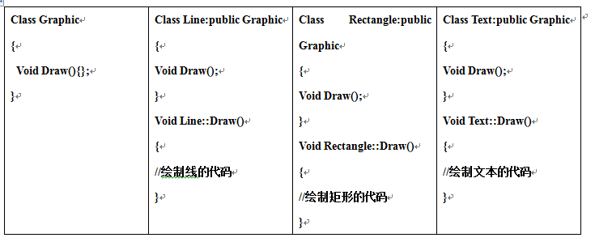
上述的这种方法存在一个问题：
  使用这些类的代码必须区别对待图元对象与父类对象。对这些类区别使用，使得程序更加复杂。

Slide 8
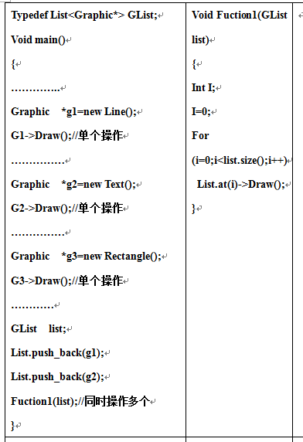
只能进行一次对象组合的操作。
不能进行2次或者更多次的对象组合操作。
能够进行一次对象组合操作的原因，是紫色线标注的语句的功劳。
如何进行任意次的对象组合操作？

Slide 9
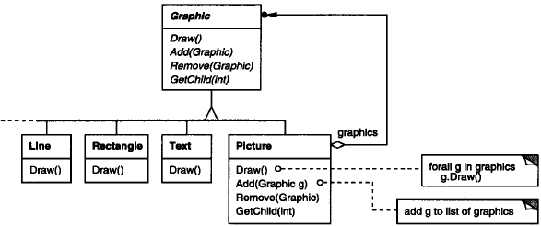
  而实际上大多数情况下用户认为它们是一样的。Composite模式描述了如何使用递归组合，使得用户不必对这些类进行区别。
Composite 模式的关键是一个抽象类，它既可以代表图元，又可以代表图元的容器。在图形系统中的这个类就是Graphic，它声明一些与特定图形对象相关的操作，例如Draw。同时它也声明了所有的组合对象共享的一些操作，例如一些操作用于访问和管理它的子部件。
子类Line、Rectangle和Text定义了一些图元对象，这些类实现Draw，分别用于绘制直线、矩形和正文。由于图元都没有子图形，因此它们都不执行与子类有关的操作。
Picture类定义了一个Graphic 对象的聚合。Picture 的Draw操作是通过对它的子部件调用Draw实现的，Picture还用这种方法实现了一些与其子部件相关的操作。由于Picture接口与Graphic接口是一致的，因此Picture对象可以递归地组合其他Picture对象。

Slide 10
3.适用性
在下列情况下可以使用Composite 模式：
  你想表示对象的部分-整体层次结构。
  你希望用户忽略组合对象与单个对象的不同，用户将统一地使用组合结构中的所有对象。

Slide 11
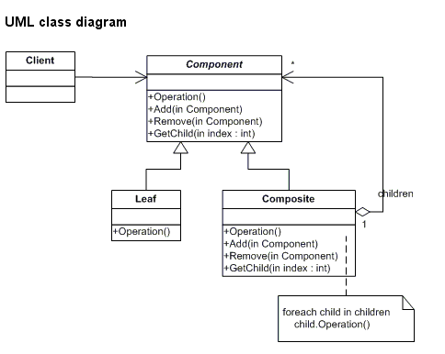
4.结构
Children用来存储所有Component的子类的实参对象。
Operation()作用是负责调用所有实参对象的Operation()。
Leaf类会有多个，每个都有Operation()操作；分别在Operation()中实现自己特有的功能代码。

Slide 12
1)Children的组合线+Composite的继承线=无限循环过程。
2)每进入一次循环就是一次递归调用过程。
3)在每次的递归调用过程中，被调用的对象的形参是Component ,但是实参可能是Component的任何一个子类。
4)循环的结束是Leaf实参对象的Operation()调用.

Slide 13
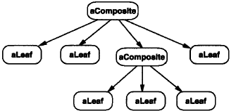
典型的Composite对象组合结构如下图所示：

Slide 14
5.参与者
1. Component:
  为组合中的对象声明接口。
  在适当的情况下，实现所有类共有接口的缺省行为。
  声明一个接口用于访问和管理Component的子组件。
  (可选)在递归结构中定义一个接口，用于访问一个父部件，并在合适的情况下实现它。

Slide 15
  Leaf:
    在组合中表示叶节点对象，叶节点没有子节点。
    在组合中定义图元对象的行为。

Slide 16
  Composite:
    定义有子部件的那些部件的行为。
    存储子部件。
    在Component接口中实现与子部件有关的操作。

Slide 17
  Client:
    通过Component接口操纵组合部件的对象。

Slide 18
模型代码
// Composite.h #ifndef COMPOSITE_H #define COMPOSITE_H #include <list> // 组合中的抽象基类 class Component { public: Component(){} virtual ~Component(){} // 纯虚函数,只提供接口,没有默认的实现 virtual void Operation() = 0; // 虚函数,提供接口,有默认的实现就是什么都不做 virtual void Add(Component* pChild); virtual void Remove(Component* pChild); virtual Component* GetChild(int nIndex); }; | // 派生自Component,是其中的叶子组件的基类 class Leaf : public Component { public: Leaf(){} virtual ~Leaf(){} virtual void Operation(); };
// 派生自Component,是其中的含有子件的组件的基类 class Composite : public Component { public: Composite(){} virtual ~Composite(); virtual void Operation(); virtual void Add(Component* pChild); virtual void Remove(Component* pChild); virtual Component* GetChild(int nIndex); private: // 采用list容器去保存子组件 std::list<Component*> m_ListOfComponent; }; #endif

Slide 19
// Composite.cpp #include "Composite.h" #include <iostream> #include <algorithm> //Component成员函数的实现 void Component::Add(Component* pChild) { } void Component::Remove(Component* pChild) { } Component* Component::GetChild(int nIndex) { return NULL; } //Leaf成员函数的实现 void Leaf::Operation() { std::cout << "Operation by leaf\n"; } | //Composite成员函数的实现 Composite::~Composite() { std::list<Component*>::iterator iter1, iter2, temp; for (iter1 = m_ListOfComponent.begin(), iter2 = m_ListOfComponent.end(); iter1 != iter2; ) { temp = iter1; ++iter1; delete (*temp); } } void Composite::Operation() { std::cout << "Operation by Composite\n"; std::list<Component*>::iterator iter1, iter2; for (iter1 = m_ListOfComponent.begin(), iter2 = m_ListOfComponent.end(); iter1 != iter2;++iter1) { (*iter1)->Operation(); } } | //Composite成员函数的实现 void Composite::Add(Component* pChild) { m_ListOfComponent.push_back(pChild); } void Composite::Remove(Component* pChild) { std::list<Component*>::iterator iter; iter = find(m_ListOfComponent.begin(), m_ListOfComponent.end(), pChild); if (m_ListOfComponent.end() != iter) { m_ListOfComponent.erase(iter); } } Component* Composite::GetChild(int nIndex) { if (nIndex <= 0 || nIndex > m_ListOfComponent.size()) return NULL; std::list<Component*>::iterator iter1, iter2; int i; i = 1; for (iter1 = m_ListOfComponent.begin(), iter2 = m_ListOfComponent.end(); iter1 != iter2;++iter1, ++i) { if (i == nIndex) break; } return *iter1; }

Slide 20
// Main.cpp
#include "Composite.h"
#include <stdlib.h>
int main()
{
Leaf *pLeaf1 = new Leaf();
Leaf *pLeaf2 = new Leaf();
Composite* pComposite = new Composite;
pComposite->Add(pLeaf1);
pComposite->Add(pLeaf2);
pComposite->Operation();
pComposite->GetChild(2)->Operation();
delete pComposite;
system("pause");
return 0;
}
1）主程序中只需要发送一个消息即可。
2）pComposite->Operation();是一次操作，但是语句中实际会调用多少个实参对象，不需要知道。
3）pComposite->Operation();是一次操作，但是调用的每个对象是谁，不需要知道。
4）pComposite->Operation();是一次操作，但是操作对象pComposite的复杂程度，不需要知道。
5）程序在动态运行过程中会根据对象的实参类型进行函数调用，实现相应的功能。

Slide 21
6.协作
用户使用Component类接口与组合结构中的对象进行交互。
1）如果接收者是一个叶节点,则直接处理请求。
2）如果接收者是Composite, 它通常将请求发送给它的子部件，在转发请求之前与/或之后可能执行一些辅助操作。
int main()
{
Leaf *pLeaf1 = new Leaf();
Leaf *pLeaf2 = new Leaf();
Leaf *pLeaf3= new Leaf();
Composite* pComposite 1= new Composite( );
Composite* pComposite 2= new Composite( );
pComposite1->Add(pLeaf1);
pComposite1->Add(pLeaf2);
pComposite2->Add(pComposite1);
pComposite2->Add(pLeaf3);
pComposite2->Operation();
pComposite2->GetChild(2)->Operation();
delete pComposite2;
system("pause");
return 0;
}
//Leaf成员函数的实现 void Leaf::Operation() { std::cout << "Operation by leaf\n"; } | //Composite成员函数的实现 Composite::~Composite() { std::list<Component*>::iterator iter1, iter2, temp; for (iter1 = m_ListOfComponent.begin(), iter2 = m_ListOfComponent.end(); iter1 != iter2; ) { temp = iter1; ++iter1; delete (*temp); } } void Composite::Operation() { std::cout << "Operation by Composite\n"; std::list<Component*>::iterator iter1, iter2; for (iter1 = m_ListOfComponent.begin(), iter2 = m_ListOfComponent.end(); iter1 != iter2;++iter1) { (*iter1)->Operation(); } }

Slide 22
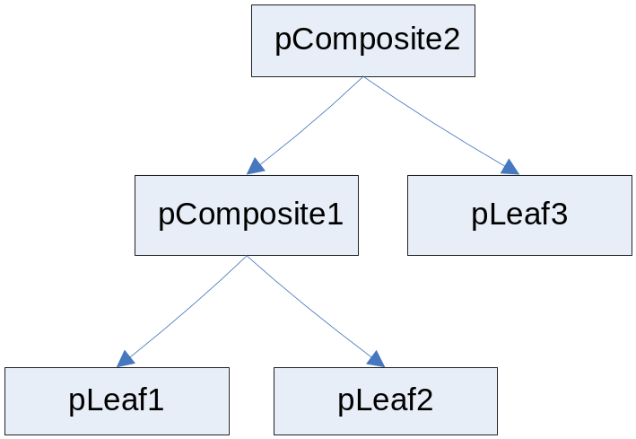
int main()
{
Leaf *pLeaf1 = new Leaf();
Leaf *pLeaf2 = new Leaf();
Leaf *pLeaf3= new Leaf();
Composite* pComposite 1= new Composite( );
Composite* pComposite 2= new Composite( );
pComposite1->Add(pLeaf1);
pComposite1->Add(pLeaf2);
pComposite2->Add(pComposite1);
pComposite2->Add(pLeaf3);
pComposite2->Operation();
pComposite2->GetChild(2)->Operation();
delete pComposite2;
system("pause");
return 0;
}
//Leaf成员函数的实现 void Leaf::Operation() { std::cout << "Operation by leaf\n"; } | //Composite成员函数的实现 Composite::~Composite() { std::list<Component*>::iterator iter1, iter2, temp; for (iter1 = m_ListOfComponent.begin(), iter2 = m_ListOfComponent.end();iter1 != iter2; ) { temp = iter1; ++iter1; delete (*temp); } } void Composite::Operation() { std::cout << "Operation by Composite\n"; std::list<Component*>::iterator iter1, iter2; for (iter1 = m_ListOfComponent.begin(), iter2 = m_ListOfComponent.end(); iter1 != iter2;++iter1) { (*iter1)->Operation(); } }
pComposite2->Operation();语句执行过程：
1） pComposite 2实参类型是Composite，所以调用Composite::Operation()函数。
2）进入） pComposite 2 的Composite::Operation()函数中，执行循环：
（1）循环第一个元素，是pComposite1，实参类型是Composite，所以调用Composite::Operation()函数。
(2) pComposite1的Operation()函数中，执行循环，循环第一个元素是pLeaf1，实参类型是Leaf，执行Leaf::Operation()
函数；循环第一个元素是pLeaf2，实参类型是Leaf，执行Leaf::Operation()
函数； pComposite1循环结束。
（3） pComposite 2 的Operation()函数的循环第二个元素，是Leaf3，实参类型是Leaf，执行Leaf::Operation()函数； pComposite2循环结束。
3） pComposite 2 的Composite::Operation()函数结束。
4）得到pComposite2->Operation();结果。

Slide 23
7.效果
1）定义了包含基本对象和组合对象的类层次结构 基本对象可以被组合成更复杂的组合对象，而这个组合对象又可以被组合，这样不断的递归下去。客户代码中，任何用到基本对象的地方都可以使用组合对象。
2）简化客户代码 客户可以一致地使用组合结构和单个对象。通常用户不知道(也不关心)处理的是一个叶节点还是一个组合组件。这就简化了客户代码, 因为在定义组合的那些类中不需要写一些充斥着选择语句的函数。
3）使得更容易增加新类型的组件 新定义的Composite或Leaf子类自动地与已有的结构和客户代码一起工作，客户程序不需因新的Component类而改变。
4）使你的设计变得更加一般化 容易增加新组件也会产生一些问题，那就是很难限制组合中的组件。有时你希望一个组合只能有某些特定的组件。使用Composite时，你不能依赖类型系统施加这些约束，而必须在运行时刻进行检查。

Slide 24
1）定义了包含基本对象和组合对象的类层次结构 基本对象可以被组合成更复杂的组合对象，而这个组合对象又可以被组合，这样不断的递归下去。客户代码中，任何用到基本对象的地方都可以使用组合对象。
int main()
{
Leaf *pLeaf1 = new Leaf();
Leaf *pLeaf2 = new Leaf();
Leaf *pLeaf3= new Leaf();
Composite* pComposite 1= new Composite( );
Composite* pComposite 2= new Composite( );
pComposite1->Add(pLeaf1);
pComposite1->Add(pLeaf2);
pComposite2->Add(pComposite1);
pComposite2->Add(pLeaf3);
pComposite2->Operation();
pComposite2->GetChild(2)->Operation();
delete pComposite2;
system("pause");
return 0;
}

Slide 25
2）简化客户代码 客户可以一致地使用组合结构和单个对象。通常用户不知道(也不关心)处理的是一个叶节点还是一个组合组件。这就简化了客户代码, 因为在定义组合的那些类中不需要写一些充斥着选择语句的函数。
int main()
{
Leaf *pLeaf1 = new Leaf();
Leaf *pLeaf2 = new Leaf();
Leaf *pLeaf3= new Leaf();
Composite* pComposite 1= new Composite( );
Composite* pComposite 2= new Composite( );
pComposite1->Add(pLeaf1);
pComposite1->Add(pLeaf2);
pComposite2->Add(pComposite1);
pComposite2->Add(pLeaf3);
pComposite2->Operation();
pComposite2->GetChild(2)->Operation();
delete pComposite2;
system("pause");
return 0;
}
①不知道，也不需要知道pComposite2的实参类型；
②也不需要知道pComposite2中到底有多少个元素。

Slide 26
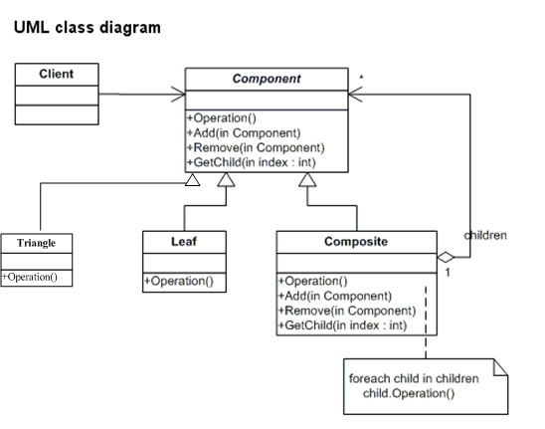
3）使得更容易增加新类型的组件 新定义的Composite或Leaf子类自动地与已有的结构和客户代码一起工作，客户程序不需因新的Component类而改变。
int main()
{
Leaf *pLeaf1 = new Leaf();
Leaf *pLeaf2 = new Leaf();
Triangle *pLeaf3= new Triangle ();
Composite* pComposite 1= new Composite( );
Composite* pComposite 2= new Composite( );
pComposite1->Add(pLeaf1);
pComposite1->Add(pLeaf2);
pComposite2->Add(pComposite1);
pComposite2->Add(pLeaf3);
pComposite2->Operation();
pComposite2->GetChild(2)->Operation();
delete pComposite2;
system("pause");
return 0;
}
// 增加Triangle,是其中的叶子子类
class Triangle: public Component
{
public:
Triangle(){}
~ Triangle(){}
void Operation();
};
void Triangle ::Operation()
{
std::cout << "Operation by Triangle \n";
}

Slide 27
    4)使你的设计变得更加一般化 容易增加新组件也会产生一些问题，那就是很难限制组合中的组件。有时你希望一个组合只能有某些特定的组件。使用Composite时，你不能依赖类型系统施加这些约束，而必须在运行时刻进行检查。
int main()
{
Leaf *pLeaf1 = new Leaf();
Leaf *pLeaf2 = new Leaf();
Triangle *pLeaf3= new Triangle ();
Composite* pComposite 1= new Composite( );
Composite* pComposite 2= new Composite( );
pComposite1->Add(pLeaf1);
pComposite1->Add(pLeaf2);
pComposite2->Add(pComposite1);
pComposite2->Add(pLeaf3);
pComposite2->Operation();
pComposite2->GetChild(2)->Operation();
delete pComposite2;
system("pause");
return 0;
}
// 派生自Component,是其中的含有子件的组件的基类
class Composite
: public Component
{
public:
Composite(){}
virtual ~Composite();
virtual void Operation();
virtual void Add(Component* pChild);
virtual void Remove(Component* pChild);
virtual Component* GetChild(int nIndex);
private:
// 采用list容器去保存子组件
std::list<Component*> m_ListOfComponent;
};
只要是Component及其子类生成的实参对象都可以保存到Composite类的m_ListOfComponent列表中。

Slide 28
8.实现
1)显式的父部件引用 保持从子部件到父部件的引用能简化组合结构的遍历和管理。父部件引用可以简化结构的上移和组件的删除，同时父部件引用也支持Chain of Responsibility 模式。
  （1）通常在Component类中定义父部件引用。Leaf和Composite类可以继承这个引用以及管理这个引用的那些操作。
  （2）对于父部件引用，必须维护一个不变式，即一个组合的所有子节点以这个组合为父节点，而反之该组合以这些节点为子节点。保证这一点最容易的办法是，仅当在一个组合中增加或删除一个组件时，才改变这个组件的父部件。如果能在Composite类的Add和Remove操作中实现这种方法，那么所有的子类都可以继承这一方法，并且将自动维护这一不变式。

Slide 29
2)共享组件 共享组件是很有用的，比如它可以减少对存贮的需求。但是当一个组件只有一个父部件时，很难共享组件。
  一个可行的解决办法是为子部件存贮多个父部件，但当一个请求在结构中向上传递时，这种方法会导致多义性。Flyweight模式讨论了如何修改设计以避免将父部件存贮在一起的方法。如果子部件可以将一些状态(或是所有的状态)存储在外部，从而不需要向父部件发送请求，那么这种方法是可行的。

Slide 30
3) 最大化Component接口 Composite模式的目的之一是使得用户不知道他们正在使用的具体的Leaf 和Composite类。
  为了达到这一目的， Component类应为Leaf 和Composite类尽可能多定义一些公共操作。 Component类通常为这些操作提供缺省的实现，而Leaf 和Composite子类可以对它们进行重定义。

Slide 31
然而，这个目标有时可能会与类层次结构设计原则相冲突，该原则规定：
  一个类只能定义那些对它的子类有意义的操作。
  有许多Component所支持的操作对Leaf类似乎没有什么意义，那么Component怎样为它们提供一个缺省的操作呢？
// 派生自Component,是其中的含有子件的组件的基类 class Composite： public Component { public: Composite(){} virtual ~Composite(); virtual void Operation(); virtual void Add(Component* pChild); virtual void Remove(Component* pChild); virtual Component* GetChild(int nIndex); private: // 采用list容器去保存子组件 std::list<Component*> m_ListOfComponent; }; #endif
// Composite.h #ifndef COMPOSITE_H #define COMPOSITE_H #include <list> // 组合中的抽象基类 class Component { public: Component(){} virtual ~Component(){} // 纯虚函数,只提供接口,没有默认的实现 virtual void Operation() = 0; // 虚函数,提供接口,有默认的实现就是什么都不做 virtual void Add(Component* pChild); virtual void Remove(Component* pChild); virtual Component* GetChild(int nIndex); }; | // 派生自Component,是其中的叶子组件的基类 class Leaf: public Component { public: Leaf(){} virtual ~Leaf(){} virtual void Operation(); };

Slide 32
// Composite.cpp #include "Composite.h" #include <iostream> #include <algorithm> //Component成员函数的实现 void Component::Add(Component* pChild) { } void Component::Remove(Component* pChild) { } Component* Component::GetChild(int nIndex) { return NULL; } //Leaf成员函数的实现 void Leaf::Operation() { std::cout << "Operation by leaf\n"; } | //Composite成员函数的实现 Composite::~Composite() { std::list<Component*>::iterator iter1, iter2, temp; for (iter1 = m_ListOfComponent.begin(), iter2 = m_ListOfComponent.end(); iter1 != iter2; ) { temp = iter1; ++iter1; delete (*temp); } } void Composite::Operation() { std::cout << "Operation by Composite\n"; std::list<Component*>::iterator iter1, iter2; for (iter1 = m_ListOfComponent.begin(), iter2 = m_ListOfComponent.end(); iter1 != iter2;++iter1) { (*iter1)->Operation(); } } | //Composite成员函数的实现 void Composite::Add(Component* pChild) { m_ListOfComponent.push_back(pChild); } void Composite::Remove(Component* pChild) { std::list<Component*>::iterator iter; iter = find(m_ListOfComponent.begin(), m_ListOfComponent.end(), pChild); if (m_ListOfComponent.end() != iter) { m_ListOfComponent.erase(iter); } } Component* Composite::GetChild(int nIndex) { if (nIndex <= 0 || nIndex > m_ListOfComponent.size()) return NULL; std::list<Component*>::iterator iter1, iter2; int i; i = 1; for (iter1 = m_ListOfComponent.begin(), iter2 = m_ListOfComponent.end(); iter1 != iter2;++iter1, ++i) { if (i == nIndex) break; } return *iter1; }

Slide 33
有时一个看起来仅对Composite 才有意义的操作，将它移入Component类中，就会对所有的Component都适用。
  例如，访问子节点的接口是Composite类的一个基本组成部分，但对Leaf类来说并不必要。但是如果我们把一个Leaf看成一个没有子节点的Component, 就可以为在Component类中定义一个缺省的操作，用于对子节点进行访问，这个缺省的操作不返回任何一个子节点。
  Leaf 类可以使用缺省的实现，而Composite类则会重新实现这个操作以返回它们的子类。

Slide 34
4)声明管理子部件的操作
  虽然Composite类实现了Add 和Remove操作用于管理子部件，
  但在Composite模式中一个重要的问题是：在Composite类层次结构中哪一些类声明这些操作。

Slide 35
应该在Component中声明这些操作，并使这些操作对Leaf类有意义呢，还是只应该在Composite和它的子类中声明并定义这些操作呢？
这需要在安全性和透明性之间做出权衡选择。
  在类层次结构的根部定义子节点管理接口的方法具有良好的透明性，因为你可以一致地使用所有的组件，但是这一方法是以安全性为代价的，因为客户有可能会做一些无意义的事情，例如在Leaf 中增加和删除对象等。
  在Composite类中定义管理子部件的方法具有良好的安全性，因为在象C++这样的静态类型语言中，在编译时任何从Leaf 中增加或删除对象的尝试都将被发现。但是这又损失了透明性，因为Leaf 和Composite具有不同的接口。

Slide 36
在这一模式中，相对于安全性，我们比较强调透明性。如果你选择了安全性，有时你可能会丢失类型信息，并且不得不将一个组件转换成一个组合。
这样的类型转换必定不是类型安全的。

Slide 37
一种方法是在Component类中声明一个操作Composite* GetComposite()。Component提供了一个返回空指针的缺省操作。Composite类重新定义这个操作并通过this指针返回它自身.
例子：
Class Composite;
Class Component {
Public:
    //…
    Virtual Composite * GetComposite( ) { return o;}
};
Class Composite:public Component {
Public:
Void Add (Component * );
//…
Virtual Composite * GetComposite ( ) { return this ; }
};
Class Leaf : public Component {
//…
};

Slide 38
GetComposite 允许你查询一个组件看它是否是一个组合，你可以对返回的组合安全地执行Add 和Remove操作。
Composite * aComposite = new Composite;
Leaf * aLeaf = new Leaf;
Component * aComponent;
Composite * test;
aComponent = aComposite;
if (test == aComponent->GetComposite( ))
{
test->Add (new Leaf);
}
aComponent = aLeaf;
if (test == aComponent -> GetComposite( ))
{
test-> Add(new Leaf);
}

Slide 39
5)Component是否应该实现一个Component列表
  你可能希望在Component类中将子节点集合定义为一个实例变量，而这个Component类中也声明了一些操作对子节点进行访问和管理。
  但是在基类中存放子类指针，对叶节点来说会导致空间浪费，因为叶节点根本没有子节点。只有当该结构中子类数目相对较少时，才值得使用这种方法。

Slide 40
6)子部件排序
许多设计指定了Composite的子部件顺序。在前面的Graphics例子中，排序可能表示了从前至后的顺序。
如果Composite表示语法分析树，Composite子部件的顺序必须反映程序结构，而组合语句就是这样一些Composite的实例。
如果需要考虑子节点的顺序时，必须仔细地设计对子节点的访问和管理接口，以便管理子节点序列。
Iterator模式可以在这方面给予一些定的指导。

Slide 41
7)使用高速缓冲存贮改善性能
如果你需要对组合进行频繁的遍历或查找，Composite类可以缓冲存储对它的子节点进行遍历或查找的相关信息。Composite可以缓冲存储实际结果或者仅仅是一些用于缩短遍历或查询长度的信息。
例如，动机一节的例子中Picture类能高速缓冲存贮其子部件的边界框，在绘图或选择期间，当子部件在当前窗口中不可见时，这个边界框使得Picture不需要再进行绘图或选择。
一个组件发生变化时，它的父部件原先缓冲存贮的信息也变得无效。在组件知道其父部件时，这种方法最为有效。
因此，如果你使用高速缓冲存贮，你需要定义一个接口来通知组合组件它们所缓冲存贮的信息无效。

Slide 42
8)应该由谁删除Component 在没有垃圾回收机制的语言中，当一个Composite被销毁时，通常最好由Composite负责删除其子节点。
int main()
{
Leaf *pLeaf1 = new Leaf();
Leaf *pLeaf2 = new Leaf();
Triangle *pLeaf3= new Triangle ();
Composite* pComposite 1= new Composite( );
Composite* pComposite 2= new Composite( );
pComposite1->Add(pLeaf1);
pComposite1->Add(pLeaf2);
pComposite2->Add(pComposite1);
pComposite2->Add(pLeaf3);
pComposite2->Operation();
pComposite2->GetChild(2)->Operation();
delete pComposite2;
system("pause");
return 0;
}
//Composite成员函数的实现
Composite::~Composite()
{
  std::list<Component*>::iterator iter1, iter2, temp;
  for (iter1 = m_ListOfComponent.begin(), iter2 = m_ListOfComponent.end();
  iter1 != iter2; )
  {
  temp = iter1;
  ++iter1;
  delete (*temp);
  }
}

Slide 43
9)存贮组件最好用哪一种数据结构
Composite可使用多种数据结构存贮它们的子节点，包括连接列表、树、数组和hash表。
数据结构的选择取决于效率。
事实上，使用通用数据结构根本没有必要。
有时对每个子节点， Composite 都有一个变量与之对应，这就要求Composite的每个子类都要实现自己的管理接口。

Slide 44
9.代码示例
例子1：
计算机和立体声组合音响这样的设备经常被组装成部分－整体层次结构或者是容器层次结构。例如，底盘可包含驱动装置和平面板，总线含有多个插件，机柜包括底盘、总线等。这种结构可以很自然地用Composite模式进行模拟。

Slide 45
Equipment类为在部分－整体层次结构中的所有设备定义了一个接口。
Class Equipment {
Public:
Virtual ~Equipment( );
Const char * Name ( ) {return _name; }
Virtual Watt Power ( );
Virtual Currency NetPrice( );
Virtual Currency DiscountPrice( );
Virtual void Add (Equipment *);
Virtual void Remove(Equipment * );
Virtual Iterator <Equipment * > * CreateIterator( );
Protected:
Equipment (const char * );
Private:
Const char * _name;
};

Slide 46
Equipment 的子类包括表示磁盘驱动器、集成电路和开关的Leaf类：
Class FloppyDisk: public Equipment {
Public:
FloppyDisk (const char * );
Virtual ~FloppyDisk( );
Virtual Watt Power ( );
Virtual Currency NetPrice ( );
Virtual Currency DiscountPrice( );
};

Slide 47
CompositeEquipment 是包含其他设备的基类，它也是Equipment的子类。
Class CompositeEquipment: public Equipment {
Public:
Virtual ~CompositeEquipment ( );
Virtual Watt Power ( );
Virtual Currency NetPrice( );
Virtual Currency DiscountPrice( );
Virtual void Add ( Equipment * );
Virtual void Remove ( Equipment * );
Virtual Iterator<Equipment *> * CreateIterator ( );
Protected:
CompositeEquipment( const char *);
Private:
List <Equipment *> _equipment;
};

Slide 48
CompositeEquipment为访问和管理子设备定义了一些操作。操作Add 和Remove从存储在_equipment成员变量中的设备列表中插入并删除设备。操作CreateIterator返回一个迭代器（ListIterator的一个实例）遍历这个列表。
NetPrice的缺省实现使用CreateIterator 来累加子设备的实际价格。
Currency CompositeEquipment::NetPrice( ) {
Iterator <Equipment *> * i=CreateIterator ( );
Currency total = 0 ;
For (i->First ( ); !i->IsDone ( ); i->Next ( )) {
Total +=i->CurrentItem( )->NetPrice( );
}
Delete i;
Return total;
}

Slide 49
现在我们将计算机的底盘表示为CompositeEquipment的子类Chassis。Chassis从CompositeEquipment继承了与子类有关的那些操作。
Class Chassis : public CompositeEquipment {
Public:
Chassis (const char * );
Virtual ~Chassis ( );
Virtual Watt Power ( );
Virtual Currency NetPrice( );
Virtual Currency DiscountPrice( );
};

Slide 50
我们可用相似的方式定义其他设备容器，如Cabinet和Bus。这样我们就得到了组装一台(非常简单)个人计算机所需的所有设备。
Cabinet * cabinet= new Cabinet( “PC Cabinet”);
Chassis * chassis = new Chassis ( “PC Chassis”);
Cabinet->Add(chassis);
Bus * bus = new Bus(“MCA Bus”);
Bus->Add (new Card(“16Mbs Token Ring”));
Chassis->Add(bus);
Chassis->Add(new FloppyDisk(“3.5 in Floppy”))
Cout<<”the net price is ”<<chassis->NetPrice( )<<endl;

Slide 51
例子2
作业：写出类图对应的程序代码框架，并要写出主程序是如何使用上图中的所有类。

